Slide 1
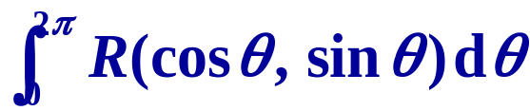
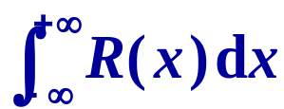
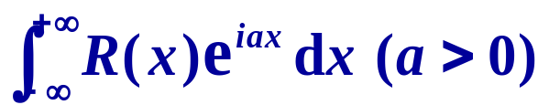
§5.3 留数在定积分计算中的应用
一、形如 的积分
二、形如 的积分
三、形如 的积分

Slide 2



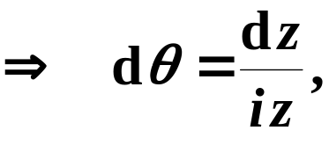


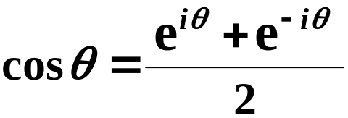
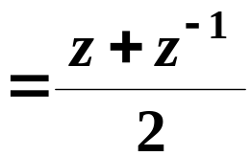
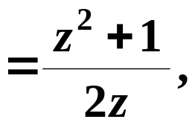
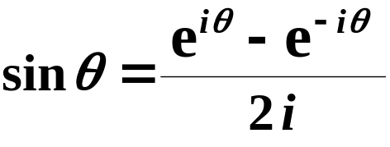
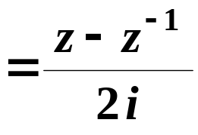
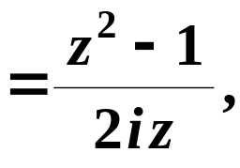
一、形如 的积分
要求
是 u, v 的有理函数，
即 是以 u, v 为变量
的二元多项式函数或者分式函数。
方法
(1) 令
则

Slide 3
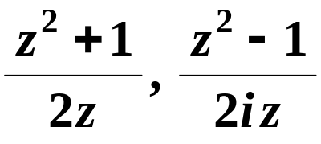
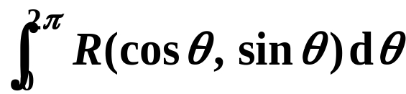
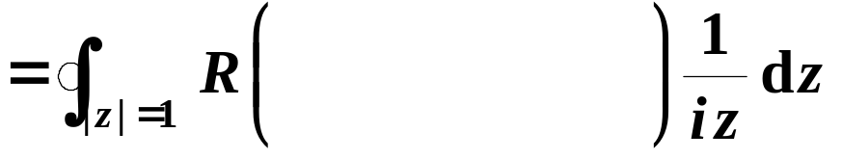
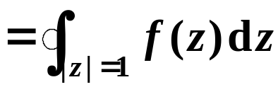

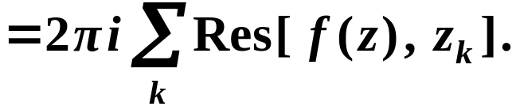


一、形如 的积分
要求
是 u, v 的有理函数，
即 是以 u, v 为变量
的二元多项式函数或者分式函数。
方法
(2)
其中， 是 在 内的孤立奇点。

Slide 4





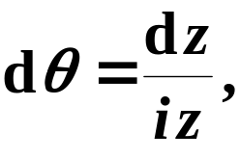
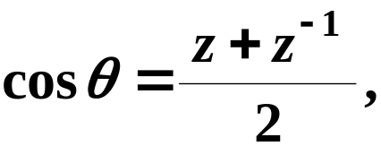
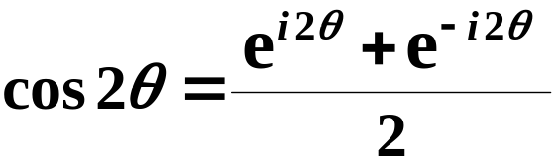
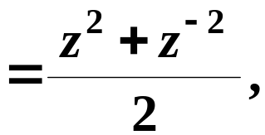
解
由
及
可知被积函数的分母不为零，
因而积分是有意义的。
(1) 令
则

Slide 5

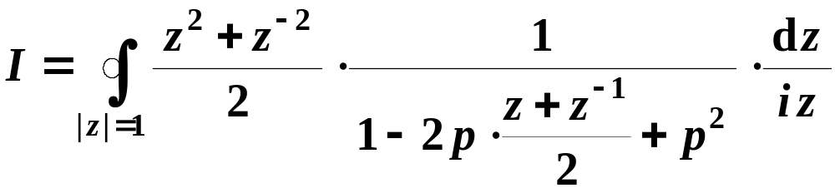
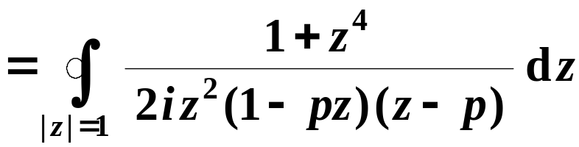
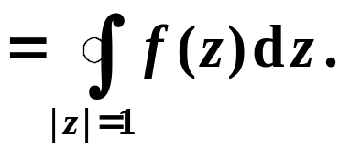




解
(2)
在 内，
函数 有两个孤立奇点：
二阶极点
一阶极点
( 注意：一阶极点 不在 内 )

Slide 6
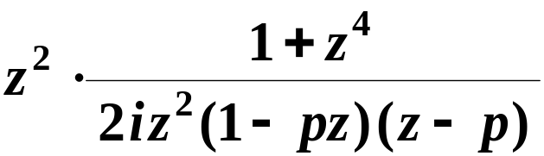
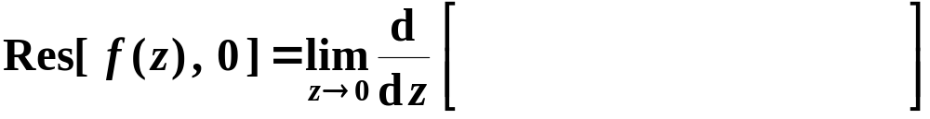
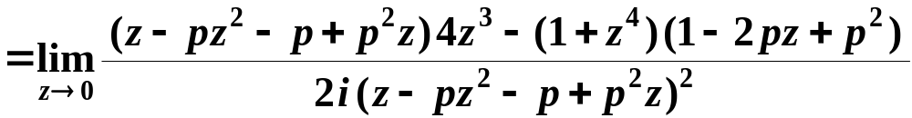
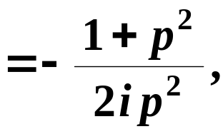

解
(3)
事实上，可直接用洛朗展开的方法来求该点的留数。

Slide 7
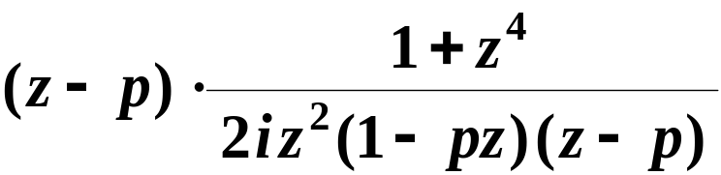
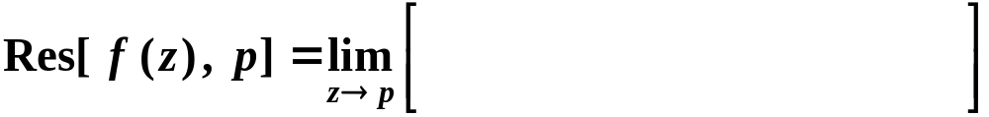
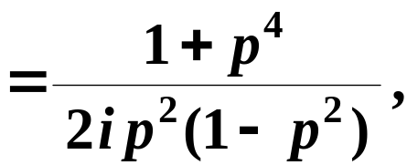
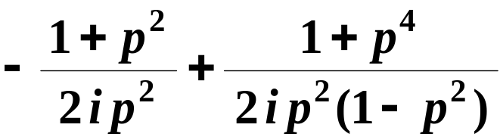
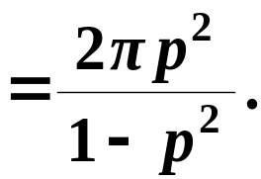
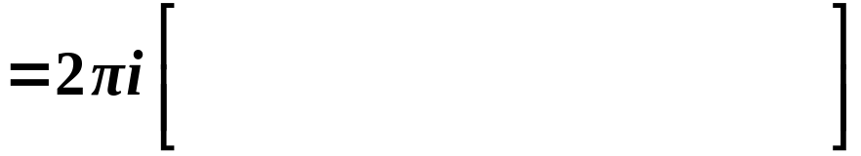
解
(3)

Slide 8

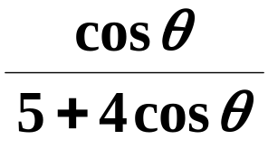
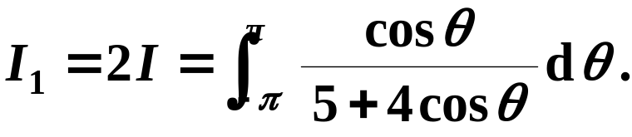
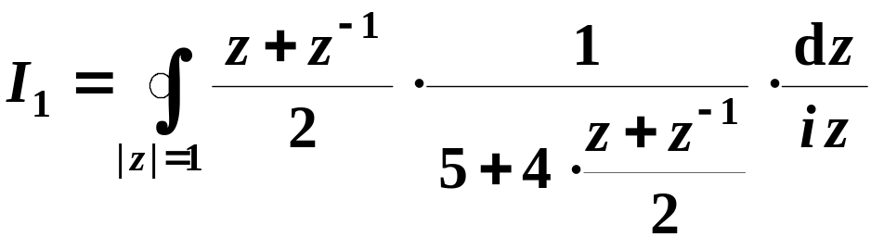
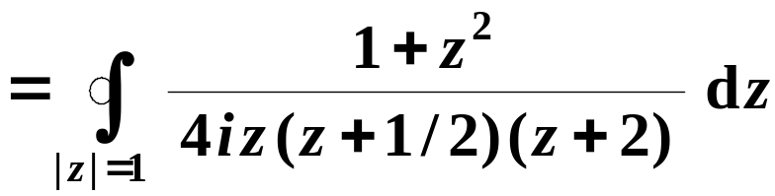
解
由于 为偶函数，
记
(1) 令
则

Slide 9

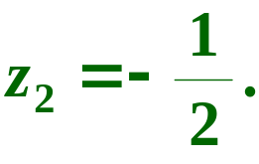
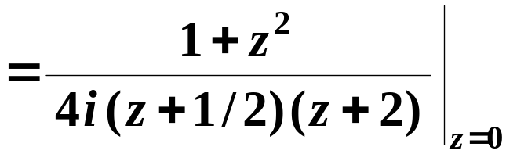
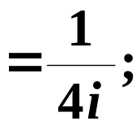
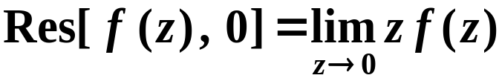
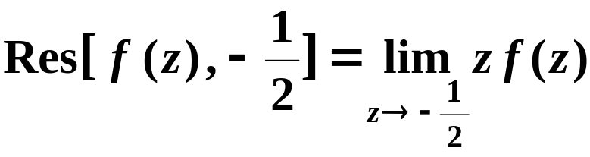
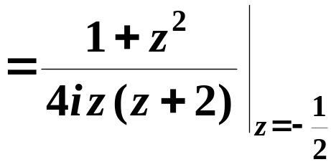
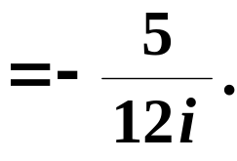
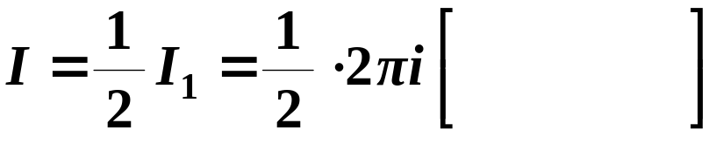
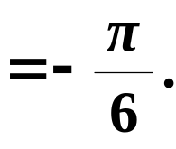
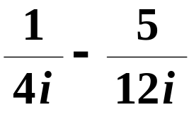
解
(2)
在 内，
有两个一阶极点：
(实数)

Slide 10
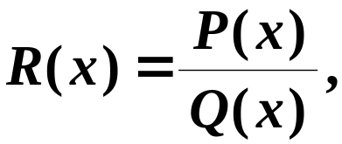
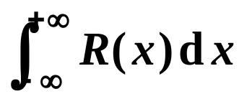
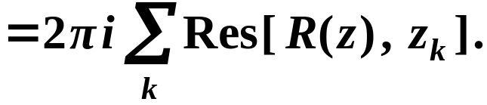

二、形如 的积分
要求
(1)
其中，P (x) , Q(x) 为多项式；
(2) 分母 Q(x) 的次数比分子 P (x) 的次数至少高二次；
(3) 分母 Q(x) 无实零点。
方法
其中， 是 在上半平面内的孤立奇点。
推导 (略)

Slide 11

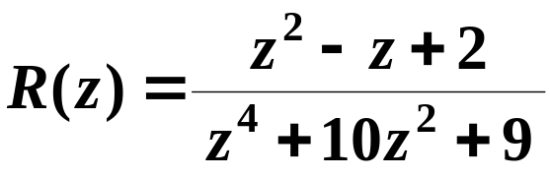








解
(1) 令
在上半平面内，i 与 3i 为 一阶极点 。
(2)
(3)

Slide 12









解
(1) 令
在上半平面内，a i 与 bi 为一阶极点。
(2)
(3)

Slide 13
















解
(1) 记
令
在上半平面内， 为两个一阶极点。
(2)
(3)

Slide 14



三、形如 的积分
要求
(1)
其中，P (x) , Q(x) 为多项式；
(2) 分母 Q(x) 的次数比分子 P (x) 的次数至少高一次；
(3) 分母 Q(x) 无实零点。
方法
其中， 是 在上半平面内的孤立奇点。

Slide 15



三、形如 的积分
要求
(1)
其中，P (x) , Q(x) 为多项式；
(2) 分母 Q(x) 的次数比分子 P (x) 的次数至少高一次；
(3) 分母 Q(x) 无实零点。
记为
方法
特别
推导 (略)

Slide 16








解
(1) 令
在上半平面内，1+3 i 为一阶极点。
(2)

Slide 17





(2)
(3)

Slide 18











解
(1) 令
在上半平面内， i 为一阶极点，
(2)
同理
(3)

Slide 19

……
休息一下

Slide 20






附：求函数 在 点的留数。
(返回)

Slide 21













附：关于 型积分的公式推导
P122
推导
(1) 如图，
取积分路径为
(思路)
其中 的半径为
(2) 根据留数定理有

Slide 22







附：关于 型积分的公式推导
推导
(3)
不妨设
(思路)
(当 足够大)

Slide 23










附：关于 型积分的公式推导
推导
(4)
(思路)
(5) 由
(返回)

Slide 24






附：关于 型积分的公式推导
P123
推导
(1) 如图，
取积分路径为
(思路)
其中 的半径为
(2) 根据留数定理有

Slide 25




附：关于 型积分的公式推导
推导
(3)
不妨设
(思路)
(当 足够大)

Slide 26


















附：关于 型积分的公式推导
推导
(4)
(思路)
关于
对称

Slide 27



附：关于 型积分的公式推导
推导
(5) 由
(思路)
(返回)

